Slide 1
Корисні йогурти
Виконала: Лохвич Оксана

Slide 2
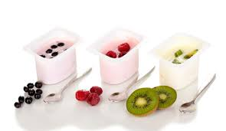
Йогурт є корисним молочно-кислим продуктом. Але не всі йогурти, вироблені в нашій країні або за кордоном відносяться до корисних. Все залежить від способу приготування і використовуваних компонентів.

Slide 3
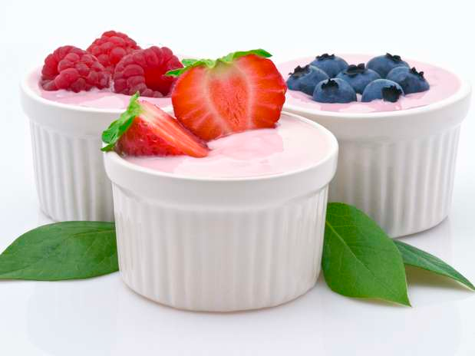
Якісний йогурт виробляється на основі знежиреного молока, заквашенного спеціальним чином. Тільки натуральний продукт може приносити користь. А пастеризований йогурт можна використовувати тільки для втамовування голоду і спраги.

Slide 4
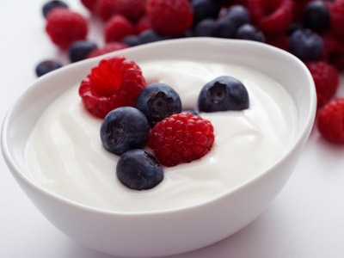
Чим менше термін придатності продукту, тим вище його корисні якості, так як живі бактерії не можуть зберігатися місяцями.

Slide 5
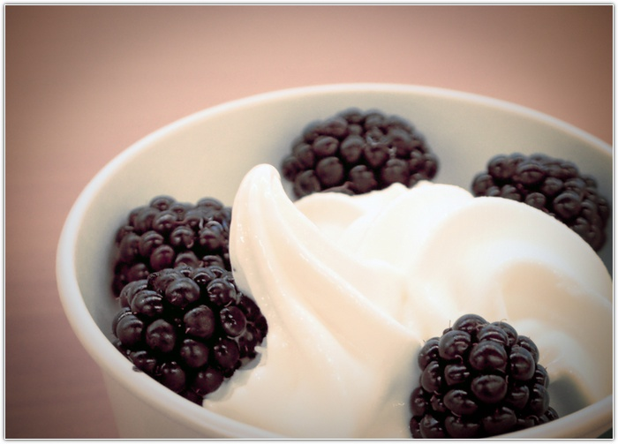
На упаковці має бути напис "йогурт", а не "йогуртовий продукт". При використанні цукру, загусників, барвників та ароматизаторів цінність харчового продукту знижується до нуля.

Slide 6
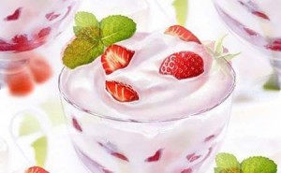
Якщо ви знайшли у продажу натуральний якісний йогурт, то він є постачальником кальцію, такого важливого для фортеці зубів і кісток. Як гігієнічний засіб його можна використовувати для поліпшення виду волосся і шкіри.

Slide 7
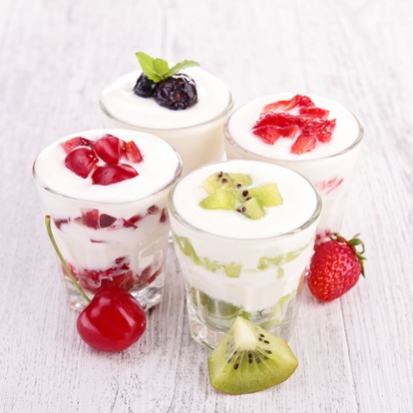
Він покращує мікрофлору кишечника, дуже корисний при тривалому лікуванні антибіотиками, при виснаженні організму після операції, для лікування шлунково-кишкових захворювань.

Slide 8
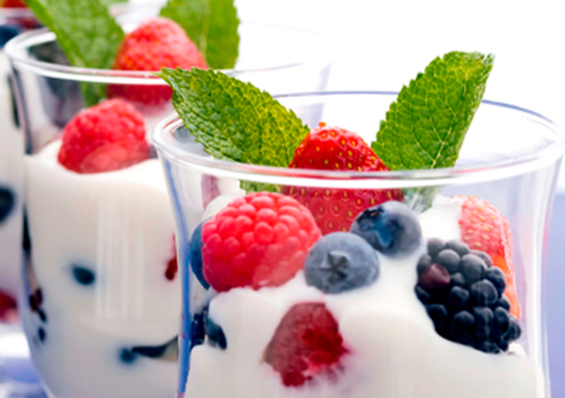

Slide 9
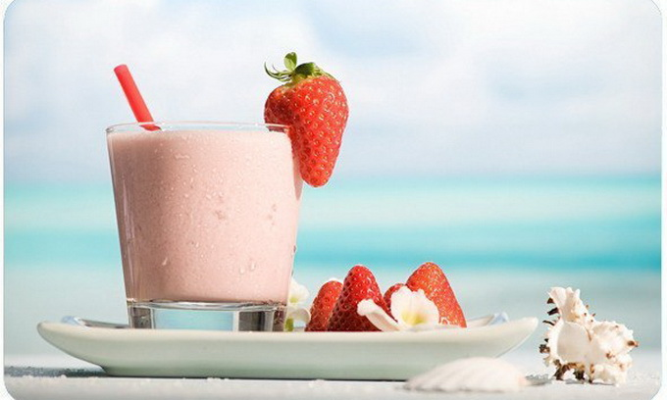

Slide 10
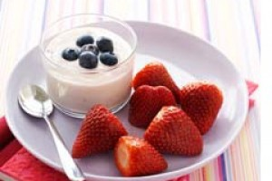
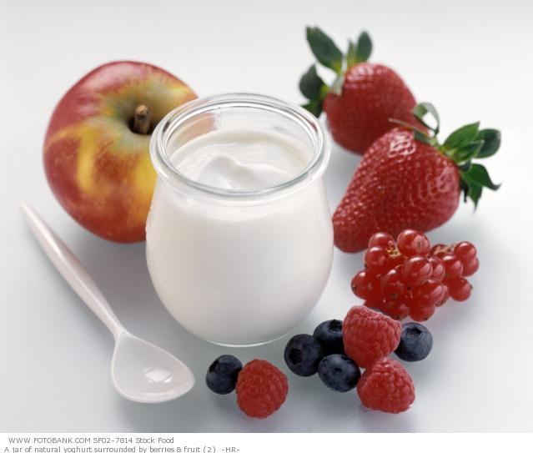
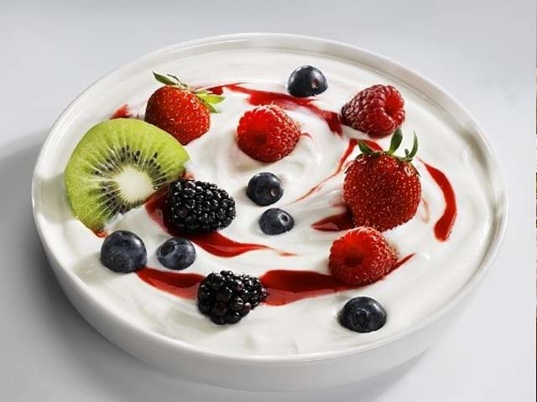

Slide 11
Дякую за увагу

